Slide 1
Лекция 12
Регулярные выражения
Владислав Карюкин
Notes:
Note from Chuck. If you are using these materials, you can remove the UM logo and replace it with your own, but please retain the CC-BY logo on the first page as well as retain the acknowledgement page(s) at the end.

Slide 2
Регулярные выражения
В вычислениях регулярное выражение, также называемое «регулярным выражением» или «регулярным выражением», предоставляет краткие и гибкие средства для сопоставления строк текста, таких как определенные символы, слова или шаблоны символов. Регулярное выражение написано на формальном языке, который может интерпретироваться обработчиком регулярных выражений.
http://en.wikipedia.org/wiki/Regular_expression

Slide 3
Регулярные выражения
Действительно умные выражения «подстановочные знаки» для сопоставления и анализа строк
http://en.wikipedia.org/wiki/Regular_expression

Slide 4
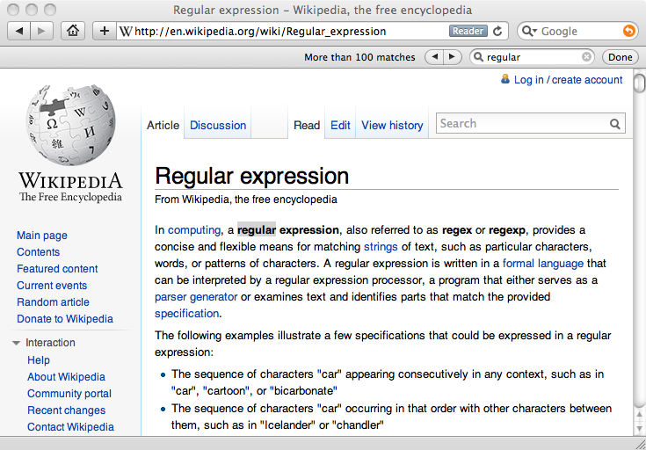

Slide 5
Понимание регулярных выражений
Очень мощный и довольно загадочный
Весело, когда ты их понимаешь
Регулярные выражения - это сам по себе язык
Язык «маркерных знаков» - программирование с помощью знаков.
Это своего рода язык «старой школы» - компактный

Slide 6
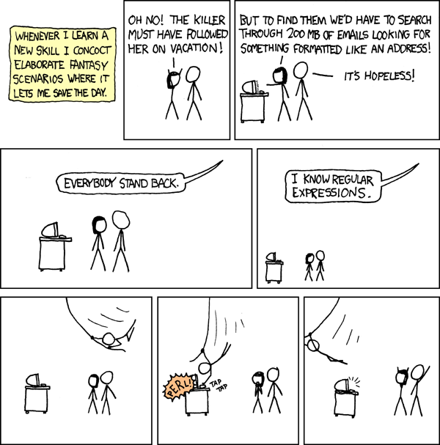
http://xkcd.com/208/

Slide 7
Регулярные выражения
^ Matches the beginning of a line
$ Matches the end of the line
. Matches any character
\s Matches whitespace
\S Matches any non-whitespace character
* Repeats a character zero or more times
*? Repeats a character zero or more times (non-greedy)
+ Repeats a character one or more times
+? Repeats a character one or more times (non-greedy)
[aeiou] Matches a single character in the listed set
[^XYZ] Matches a single character not in the listed set
[a-z0-9] The set of characters can include a range
( Indicates where string extraction is to start
) Indicates where string extraction is to end
https://www.py4e.com/lectures3/Pythonlearn-11-Regex-Handout.txt

Slide 8
Модуль регулярных выражений
Прежде чем вы сможете использовать регулярные выражения в своей программе, вы должны импортировать библиотеку с помощью «import re».
Вы можете использовать re.search (), чтобы увидеть, соответствует ли строка регулярному выражению, аналогично использованию метода find () для строк.
Вы можете использовать re.findall () для извлечения частей строки, соответствующих вашему регулярному выражению, аналогично комбинации find () и нарезки: var [5:10]

Slide 9
Использование re.search() как find()
import re
hand = open('mbox-short.txt')
for line in hand:
line = line.rstrip()
if re.search('From:', line) :
print(line)
hand = open('mbox-short.txt')
for line in hand:
line = line.rstrip()
if line.find('From:') >= 0:
print(line)

Slide 10
Использование re.search() как startswith()
import re
hand = open('mbox-short.txt')
for line in hand:
line = line.rstrip()
if re.search('^From:', line) :
print(line)
hand = open('mbox-short.txt')
for line in hand:
line = line.rstrip()
if line.startswith('From:') :
print(line)
Мы настраиваем соответствие, добавляя специальные символы в строку

Slide 11
Подстановка символов
Символ точки соответствует любому символу
Если вы добавите символ звездочки, он будет «любое количество раз
Many times
Match the start of the line
X-Sieve: CMU Sieve 2.3
X-DSPAM-Result: Innocent
X-DSPAM-Confidence: 0.8475
X-Content-Type-Message-Body: text/plain
^X.*:
Match any character

Slide 12
Настройка совпадений
В зависимости от того, насколько «чисты» ваши данные и цели вашего приложения, вы можете немного сузить диапазон совпадений
Many times
Match the start of the line
X-Sieve: CMU Sieve 2.3
X-DSPAM-Result: Innocent
X-Plane is behind schedule: two weeks
X-: Very short
^X.*:
Match any character

Slide 13
Fine-Tuning Your Match
В зависимости от того, насколько «чисты» ваши данные и цели вашего приложения, вы можете немного сузить диапазон совпадений
X-Sieve: CMU Sieve 2.3
X-DSPAM-Result: Innocent
X-: Very Short
X-Plane is behind schedule: two weeks
One or more times
Match the start of the line
^X-\S+:
Match any non-whitespace character

Slide 14
Сопоставление и извлечение данных
re.search () возвращает True / False в зависимости от того, соответствует ли строка регулярному выражению.
Если мы действительно хотим, чтобы совпадающие строки были извлечены, мы используем re.findall ()
>>> import re
>>> x = 'My 2 favorite numbers are 19 and 42'
>>> y = re.findall('[0-9]+',x)
>>> print(y)
['2', '19', '42']
[0-9]+
One or more digits

Slide 15
Сопоставление и извлечение данных
Когда мы используем re.findall (), он возвращает список из нуля или более подстрок, соответствующих регулярному выражению
>>> import re
>>> x = 'My 2 favorite numbers are 19 and 42'
>>> y = re.findall('[0-9]+',x)
>>> print(y)
['2', '19', '42']
>>> y = re.findall('[AEIOU]+',x)
>>> print(y)
[]

Slide 16
Предупреждение: жадное сопоставление
Повторяющиеся символы (* и +) выталкиваются наружу в обоих направлениях (жадно), чтобы соответствовать максимально возможной строке
One or more characters
>>> import re
>>> x = 'From: Using the : character'
>>> y = re.findall('^F.+:', x)
>>> print(y)
['From: Using the :']
^F.+:
First character in the match is an F
Last character in the match is a :
Why not 'From:' ?

Slide 17
Нежадное сопоставление
Не все коды повторения регулярных выражений жадны! Если вы добавите? символ, + и * немного расслабятся ...
One or more characters but not greedy
>>> import re
>>> x = 'From: Using the : character'
>>> y = re.findall('^F.+?:', x)
>>> print(y)
['From:']
^F.+?:
First character in the match is an F
Last character in the match is a :

Slide 18
Настройка извлечения строк
Вы можете уточнить соответствие для re.findall () и отдельно определить, какая часть совпадения должна быть извлечена, используя круглые скобки
From stephen.marquard@uct.ac.za Sat Jan 5 09:14:16 2008
\S+@\S+
>>> y = re.findall('\S+@\S+',x)
>>> print(y)
['stephen.marquard@uct.ac.za’]
At least one non-whitespace character

Slide 19
Настройка извлечения строк
Круглые скобки не являются частью совпадения, но они говорят, с чего начать и с чего остановить, какую строку извлечь.
From stephen.marquard@uct.ac.za Sat Jan 5 09:14:16 2008
>>> y = re.findall('\S+@\S+',x)
>>> print(y)
['stephen.marquard@uct.ac.za']
>>> y = re.findall('^From (\S+@\S+)',x)
>>> print(y)
['stephen.marquard@uct.ac.za']
^From (\S+@\S+)

Slide 20
Примеры парсинга строк…

Slide 21
21
31
From stephen.marquard@uct.ac.za Sat Jan 5 09:14:16 2008
>>> data = 'From stephen.marquard@uct.ac.za Sat Jan 5 09:14:16 2008'
>>> atpos = data.find('@')
>>> print(atpos)
21
>>> sppos = data.find(' ',atpos)
>>> print(sppos)
31
>>> host = data[atpos+1 : sppos]
>>> print(host)
uct.ac.za
Extracting a host name - using find and string slicing

Slide 22
Паттерн двойного разделения
Иногда мы разделяем линию в одну сторону, а затем берем один из частей лески и снова разделяем этот кусок
From stephen.marquard@uct.ac.za Sat Jan 5 09:14:16 2008
words = line.split()
email = words[1]
pieces = email.split('@')
print(pieces[1])
stephen.marquard@uct.ac.za
['stephen.marquard', 'uct.ac.za']
'uct.ac.za'

Slide 23
Версия Regex
From stephen.marquard@uct.ac.za Sat Jan 5 09:14:16 2008
import re
lin = 'From stephen.marquard@uct.ac.za Sat Jan 5 09:14:16 2008'
y = re.findall('@([^ ]*)',lin)
print(y)
['uct.ac.za']
'@([^ ]*)'
Look through the string until you find an at sign

Slide 24
Версия Regex
From stephen.marquard@uct.ac.za Sat Jan 5 09:14:16 2008
import re
lin = 'From stephen.marquard@uct.ac.za Sat Jan 5 09:14:16 2008'
y = re.findall('@([^ ]*)',lin)
print(y)
['uct.ac.za']
'@([^ ]*)'
Match non-blank character
Match many of them

Slide 25
Версия Regex
From stephen.marquard@uct.ac.za Sat Jan 5 09:14:16 2008
import re
lin = 'From stephen.marquard@uct.ac.za Sat Jan 5 09:14:16 2008'
y = re.findall('@([^ ]*)',lin)
print(y)
['uct.ac.za']
'@([^ ]*)'
Extract the non-blank characters

Slide 26
Более продвинутая версия Regex
From stephen.marquard@uct.ac.za Sat Jan 5 09:14:16 2008
import re
lin = 'From stephen.marquard@uct.ac.za Sat Jan 5 09:14:16 2008'
y = re.findall('^From .*@([^ ]*)',lin)
print(y)
['uct.ac.za']
'^From .*@([^ ]*)'
Начиная с начала строки, найдите строку 'From'

Slide 27
Even Cooler Regex Version
From stephen.marquard@uct.ac.za Sat Jan 5 09:14:16 2008
import re
lin = 'From stephen.marquard@uct.ac.za Sat Jan 5 09:14:16 2008'
y = re.findall('^From .*@([^ ]*)',lin)
print(y)
['uct.ac.za']
'^From .*@([^ ]*)'
Skip a bunch of characters, looking for an at sign

Slide 28
Even Cooler Regex Version
From stephen.marquard@uct.ac.za Sat Jan 5 09:14:16 2008
import re
lin = 'From stephen.marquard@uct.ac.za Sat Jan 5 09:14:16 2008'
y = re.findall('^From .*@([^ ]*)',lin)
print(y)
['uct.ac.za']
'^From .*@([^ ]*)'
Start extracting

Slide 29
Even Cooler Regex Version
From stephen.marquard@uct.ac.za Sat Jan 5 09:14:16 2008
import re
lin = 'From stephen.marquard@uct.ac.za Sat Jan 5 09:14:16 2008'
y = re.findall('^From .*@([^ ]*)',lin)
print(y)
['uct.ac.za']
'^From .*@([^ ]+)'
Match non-blank character
Match many of them

Slide 30
Even Cooler Regex Version
From stephen.marquard@uct.ac.za Sat Jan 5 09:14:16 2008
import re
lin = 'From stephen.marquard@uct.ac.za Sat Jan 5 09:14:16 2008'
y = re.findall('^From .*@([^ ]*)',lin)
print(y)
['uct.ac.za']
'^From .*@([^ ]+)'
Stop extracting

Slide 31
Уверенность в спаме
import re
hand = open('mbox-short.txt')
numlist = list()
for line in hand:
line = line.rstrip()
stuff = re.findall('^X-DSPAM-Confidence: ([0-9.]+)', line)
if len(stuff) != 1 : continue
num = float(stuff[0])
numlist.append(num)
print('Maximum:', max(numlist))
python ds.py
Maximum: 0.9907
X-DSPAM-Confidence: 0.8475

Slide 32
Escape Character
Если вы хотите, чтобы специальный символ регулярного выражения вел себя нормально (большую часть времени), добавьте к нему префикс '\'.
>>> import re
>>> x = 'We just received $10.00 for cookies.'
>>> y = re.findall('\$[0-9.]+',x)
>>> print(y)
['$10.00']
At least one or more
\$[0-9.]+
A real dollar sign
A digit or period

Slide 33
Резюме
Регулярные выражения - это загадочный, но мощный язык для сопоставления строк и извлечения элементов из этих строк.
В регулярных выражениях есть специальные символы, указывающие на намерение.

